Slide 2
TD sur l’air humide

Slide 3
Exercice 1

Slide 4
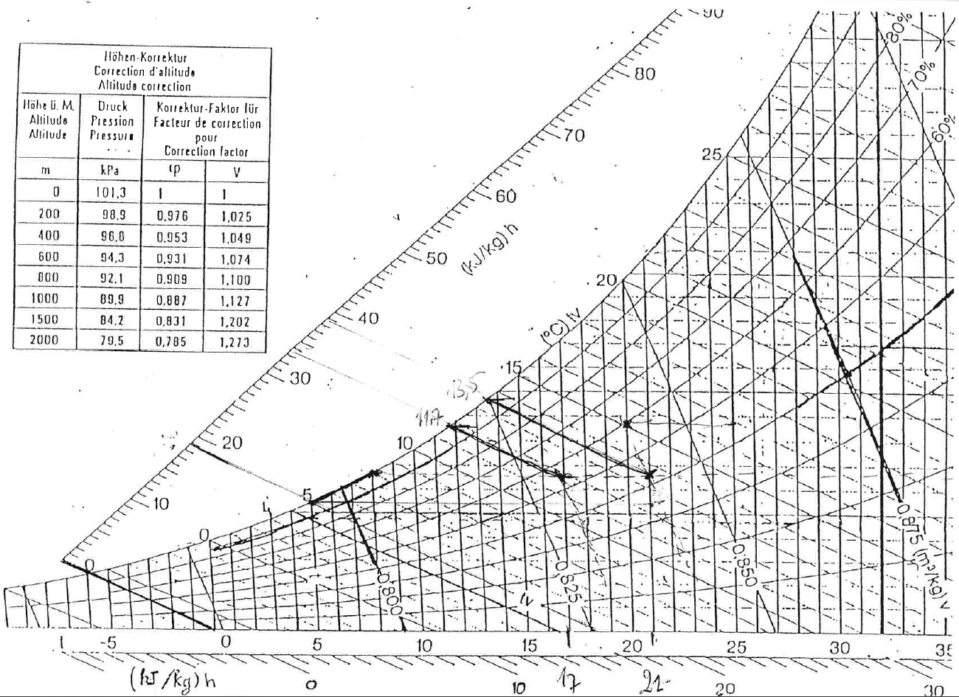
Δh
13,5
11,7

Slide 5
13,5
Δh
11,7

Slide 6
Exercice 2

Slide 7
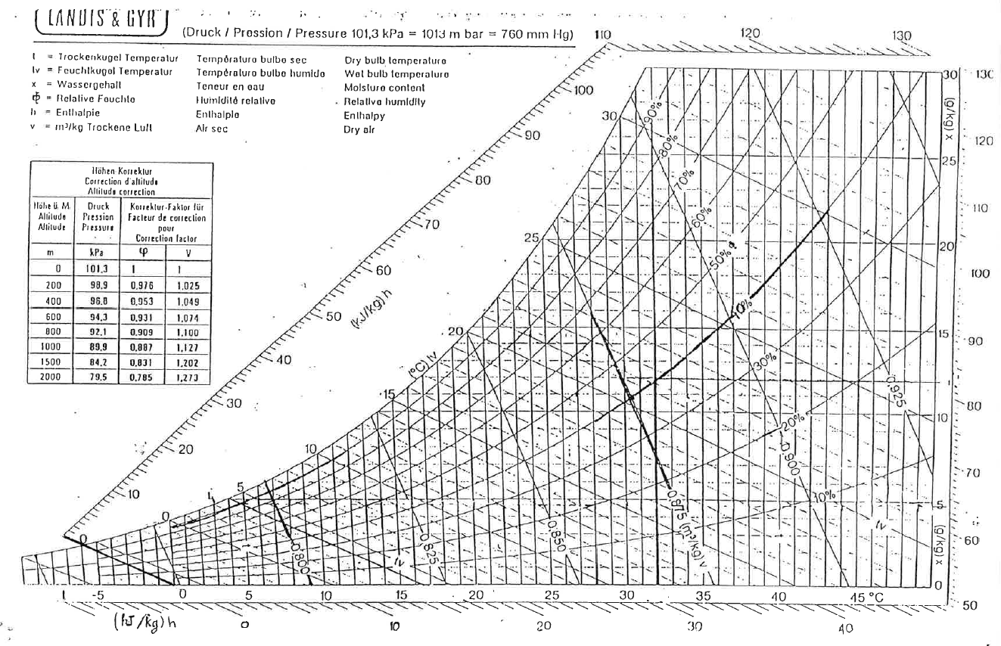
Diagramme psychrométrique de l’air humide

Slide 8
Diagramme psychrométrique enthalpique vierge

